Slide 1

Язык программирования С++:
Алгоритмы и структуры данных
Графы
Преподаватели:
Пысин Максим Дмитриевич, аспирант кафедры ИКТ
Краснов Дмитрий Олегович, аспирант кафедры ИКТ

Slide 2



Slide 3
План
Номер | Дата | Тема | Краткое описание
1 | 10.02.21 | Модель работы RAM, асимптотические обозначения О-большое, о-малое, сигма-большое, тетта-большое. Сортировки | В рамках лекции раскрываются темы базовой упрощенной модели компьютера и памяти, которые используются при построении и анализе алгоритмов. Вводятся и раскрываются понятия асимптотических обозначений использующихся при анализе производительности алгоритмов, такие как О большое, о малое, сигма большое, тетта большое. В завершении лекции рассматриваются несколько общеупотребимых методов сортировки, с привязкой к их асимптотической сложности.
2 | 24.02.21 | Список, Стек, Очередь, Модели и особенности реализации | В рамках лекции рассматриваются поочередно такие базовые структуры как список, стек и очередь. В случае каждой структуры рассматривается базовая модель данных лежащая в ее основе и затрагивается тема особенностей реализации той или иной структуры.
3 | 10.03.21 | Двоичные деревья, двоичное дерево поиска, самобалансирующиеся деревья | В рамках лекции рассматривается структура двоичного дерева, его применимость к задачи поиска в коллекции, рассматриваются понятие самобалансирующихся деревьев, а так же модели(или 1 модель) таких деревьев.
4 | 24.03.21 | Хеширование, хеш таблицы, словари ключ значение | В рамках лекции рассматривается тема хеширования и построения хеш таблиц, а так же варианты реализации структуры словаря содержащего пары ключ значение.
5 | 07.04.21 | Граф, обход в ширину, обход в глубину , Поиск циклов, поиск кратчайшего пути | В рамках лекции рассматривается понятие графа, раскрываются основные понятия с ним связанные, применимость графов и их широкую распространенность в информационных системах. Рассматриваются задачи обхода графа в ширину и в глубину, а так же задача поиска кратчайшего пути в графе.
6 | 21.04.21 | Очередь с приоритетом, куча. | В рамках лекции расматриватеся струтктура кучи и очереди с приоритетом, ее модель и применимость.
7 | 05.05.21 | Подходы к построению алгоритмов, жадный подход, подход разделяй и властвуй, динамическое программирование, случайный подход | В рамках лекции рассматриваются основные базовые подходы к построению самостоятельных алгоритмов. Рассматриваются подход жадных алгоритмов, разделяй и властвуй, а так же динамическое программирование.
8 | 19.05.21 | Трудно решаемые задачи, понятие классов сложности. | В рамках лекции будут введено понятие классов сложности, описаны эти классы и будут предложены сложные задачи относящиеся к этим классам.

Slide 4
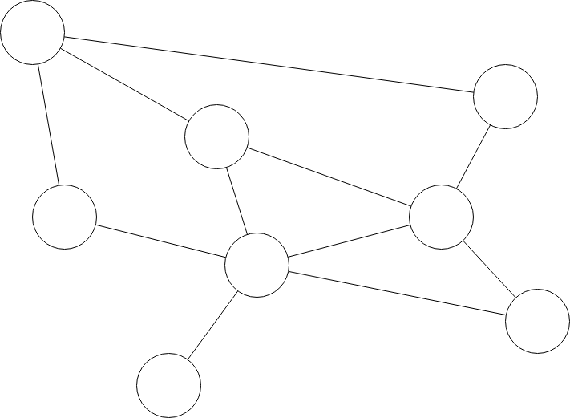
Граф
Определение
Под графом в математике понимается абстракция реальной системы объектов безотносительно их природы, обладающих парными связями.
Вершина графа – это некоторая точка связанная с другими точками
Ребро графа – это линия соединяющая две точки и олицетворяющая связь между ними
Граф – это множество вершин соединённых друг с другом произвольным образом множеством ребер
Что описывает граф:
Взаимоотношение между людьми(Социальные связи)
Иерархические отношения(Подчиненность людей, подразделений и прочего)
Пути перемещения в любой местности(Карта метро, сеть дорог)
Взаимозависимости поставщиков услуг или товаров(Поставщики для сборки одного автомобиля)
Распределенные системы(Любая микросервисная архитектура)
Распределенные данные(Реляционные базы данных)

Slide 5
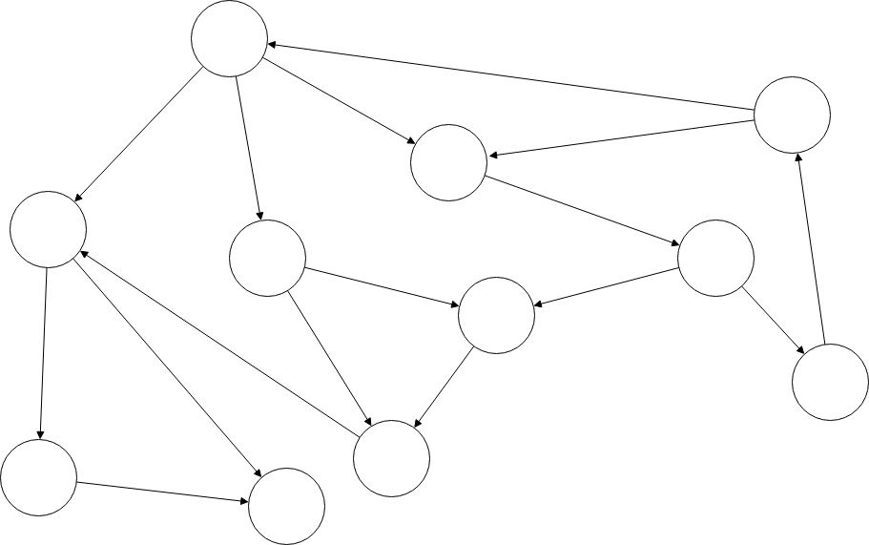
Ориентированный граф
Определение
Ориентированным графом называют такой граф в котором каждое ребро имеет направление движения, и как правило не предполагает возможности обратного перемещения.
Направление в ребрах указываются стрелочками.
Так же отдельно отметим что графы делятся на конечные(те у которых конечные наборы точек и вершин, и бесконечные)
Что описывает ориентированный граф:
Пути распространения информации между людьми (Социальные связи)
Пути решения и эскалации проблемы в системах ведения задач
Пути перемещения в любой местности(Карта метро, сеть дорог)
Предоставления товаров и услуг различным контрагентам (Поставщики для сборки одного автомобиля)
Распространение ошибки в сложных системах
Пути распространения расчета в нейронных сетях

Slide 6
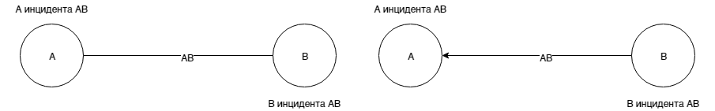
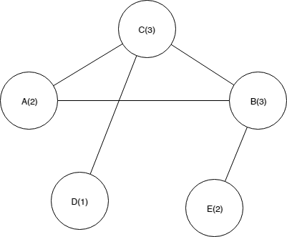

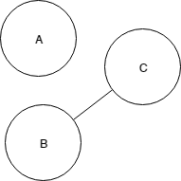
Вершины и ребра
Определение
Связанную с каким либо ребром вершину называются инцидентной, это такая вершина которая каким либо образом принадлежит ребру.
Соседними называются те вершины которые соединены между собой ребром
Количество ребер которые входят и выходят из графа называется степенью графа.
При этом для ориентированного графа количество входящих ребер называется степень входа, или полустепень входа, а для исходящих ребер, степень выхода или полустепень выхода
Изолированной вершиной называется такая вершина к которой и из которой не идет ни одно ребро

Slide 7
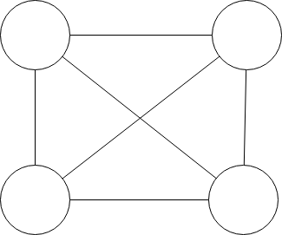


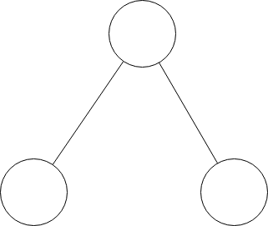
Виды графов
Определение
Графы подразделяют на некоторое количество общих категорий
Полный граф – все вершины графа соединены друг с другому
Регулярный граф – степени всех вершин одинаковы
Биграф – все вершины разделяются на две группы и нет такого ребра который соединяет вершины из одной группы
Дерево – граф в котором все вершины соединены лишь одним маршрутом

Slide 8
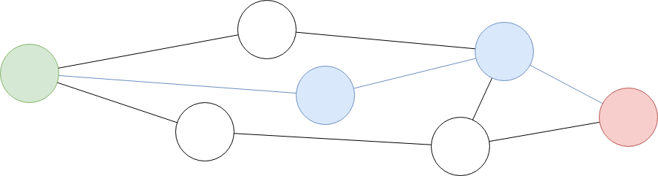
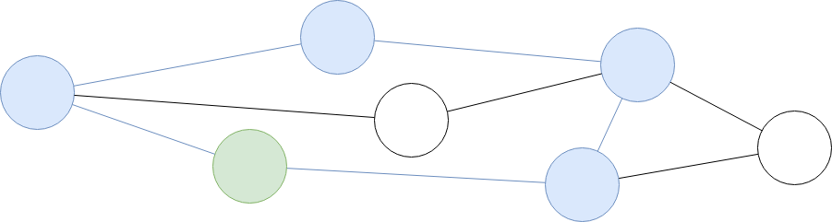
Пути и циклы
Определение
Путем или маршрутом в графе называют последовательность вершин и ребер от какой то начальной точки в графе, до какой то конечной точки в графе.
Количество ребер входящих в последовательность задающую этот путь называется длинной пути.
Путь для которого начало является его же концом, и при этом его длинна не является нулевой называется циклическим путем.

Slide 9
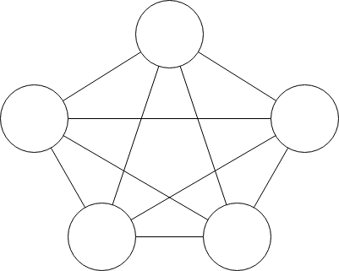
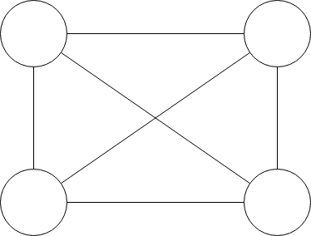
Циклы и циклические графы
Определение
Циклическим графом называют любой граф который содержит цикл. Но есть 2 особых подвида циклических графов.
Эйлеровым называют граф который содержит эйлеров цикл. Пройдя по такому графу можно посетить все вершинны графа при этом посетив каждое ребро этого графа только один раз.
Гамильтоновым называют граф который содержит гамильтонов цикл, это цикл проходящий через все вершины рассматриваемого графа, при этом повторяясь лишь 1 раз.

Slide 10
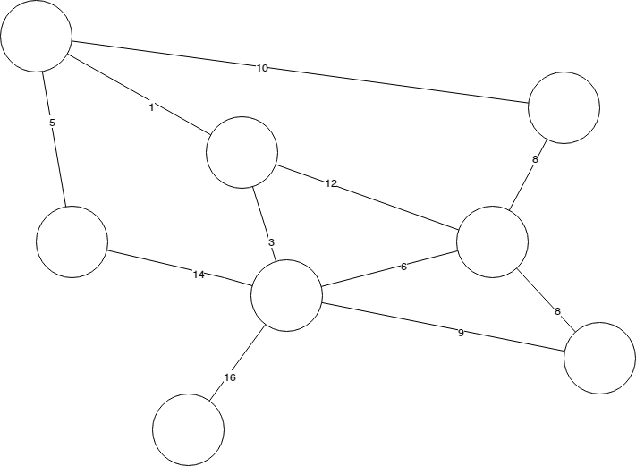
Взвешенный граф
Определение
Помимо ориентации у графа часто можно указывать какие либо значения которые будут присущи ребрам, и при различных маршрутах на графе можно суммировать эти веса для конкретного маршрута, таким образом оценивая какие либо параметры.

Slide 11
Описание графа
Определение
Для описания графа используют один из двух удобных для вычисления вариантов:
Матрица смежности, это двумерная таблица для которой столбцы и строки соответствуют вершинам, а значения в таблицы соответствуют ребрам, для невзвешенного графа они могут быть просто 1 если связь есть и идет в нужном направлении и 0 если ее нет, а для взвешенного графа будут стоять конкретные значения.
Матрица инциндетности, это матрица в которой строки соответствуют вершинам, а столбцы соответствуют связям, и ячейки ставиться 1 если связь выходит из вершины, -1 если входит и 0 во всех остальных случаях.
Список смежности, это список списков, содержащий все вершины, а внутренние списки для каждой вершины содержат все смежные ей.
Список ребер, это список строк в которых хранятся все ребра вершины, а внутренние значение содержит две вершины к которым присоединено это ребро.

Slide 12
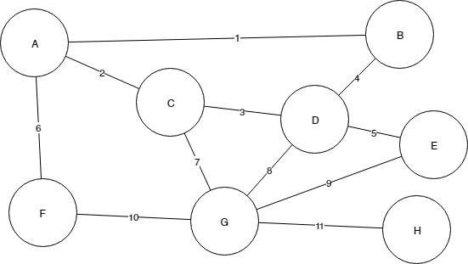
Пример описания графа
Определение
 | A | B | C | D | E | F | G | H
A | 0 | 1 | 1 | 0 | 0 | 1 | 0 | 0
B | 1 | 0 | 0 | 1 | 0 | 0 | 0 | 0
C | 1 | 0 | 0 | 1 | 0 | 0 | 1 | 0
D | 0 | 1 | 1 | 0 | 1 | 0 | 1 | 0
E | 0 | 0 | 0 | 1 | 0 | 0 | 1 | 0
F | 1 | 0 | 0 | 0 | 0 | 0 | 1 | 0
G | 0 | 0 | 1 | 1 | 1 | 1 | 0 | 1
H | 0 | 0 | 0 | 0 | 0 | 0 | 1 | 0
A | B | C | D | E | F | G | H
B,C,F | B,D | C,D,G | B,C,E,G | D,G | A,G | C,D,E,F,H | G
1 | 2 | 3 | 4 | 5 | 6 | 7 | 8 | 9 | 10 | 11
A-B | A-C | C-D | B-D | D-E | A-F | C-G | D-G | E-G | F-G | G-H

Slide 13
Пример описания графа
Определение
 | A | B | C | D | E | F | G | H
A | 0 | 1 | 1 | 0 | 0 | 1 | 0 | 0
B | 1 | 0 | 0 | 1 | 0 | 0 | 0 | 0
C | 1 | 0 | 0 | 1 | 0 | 0 | 1 | 0
D | 0 | 1 | 1 | 0 | 1 | 0 | 1 | 0
E | 0 | 0 | 0 | 1 | 0 | 0 | 1 | 0
F | 1 | 0 | 0 | 0 | 0 | 0 | 1 | 0
G | 0 | 0 | 1 | 1 | 1 | 1 | 0 | 1
H | 0 | 0 | 0 | 0 | 0 | 0 | 1 | 0
A | B | C | D | E | F | G | H
B,C,F | B,D | C,D,G | B,C,E,G | D,G | A,G | C,D,E,F,H | G
1 | 2 | 3 | 4 | 5 | 6 | 7 | 8 | 9 | 10 | 11
A-B | A-C | C-D | B-D | D-E | A-F | C-G | D-G | E-G | F-G | G-H

Slide 14
Обход графа
Определение
 | A | B | C | D | E | F | G | H
A | 0 | 1 | 1 | 0 | 0 | 1 | 0 | 0
B | 1 | 0 | 0 | 1 | 0 | 0 | 0 | 0
C | 1 | 0 | 0 | 1 | 0 | 0 | 1 | 0
D | 0 | 1 | 1 | 0 | 1 | 0 | 1 | 0
E | 0 | 0 | 0 | 1 | 0 | 0 | 1 | 0
F | 1 | 0 | 0 | 0 | 0 | 0 | 1 | 0
G | 0 | 0 | 1 | 1 | 1 | 1 | 0 | 1
H | 0 | 0 | 0 | 0 | 0 | 0 | 1 | 0
A | B | C | D | E | F | G | H
B,C,F | B,D | C,D,G | B,C,E,G | D,G | A,G | C,D,E,F,H | G
1 | 2 | 3 | 4 | 5 | 6 | 7 | 8 | 9 | 10 | 11
A-B | A-C | C-D | B-D | D-E | A-F | C-G | D-G | E-G | F-G | G-H

Slide 15
Обход графа
Определение
Обход графа — это переход от одной его вершины к другой в поисках свойств связей этих вершин. Выделяют два вариант обхода, обход в глубину(или поиск в глубину, DFS) и обход в ширину(или поиск в ширину, BFS)
DFS следует концепции «погружайся глубже, головой вперед» («go deep, head first»). Идея заключается в том, что мы двигаемся от начальной вершины (точки, места) в определенном направлении (по определенному пути) до тех пор, пока не достигнем конца пути или пункта назначения (искомой вершины). Если мы достигли конца пути, но он не является пунктом назначения, то мы возвращаемся назад (к точке разветвления или расхождения путей) и идем по другому маршруту.
BFS следует концепции «расширяйся, поднимаясь на высоту птичьего полета» («go wide, bird’s eye-view»). Вместо того, чтобы двигаться по определенному пути до конца, BFS предполагает движение вперед по одному соседу за разВместо следования по пути, BFS подразумевает посещение ближайших к s соседей за одно действие (шаг), затем посещение соседей соседей и так до тех пор, пока не будет обнаружено t..

Slide 16
Обход графа
Определение
Обход графа — это переход от одной его вершины к другой в поисках свойств связей этих вершин. Выделяют два вариант обхода, обход в глубину(или поиск в глубину, DFS) и обход в ширину(или поиск в ширину, BFS)
DFS следует концепции «погружайся глубже, головой вперед» («go deep, head first»). Идея заключается в том, что мы двигаемся от начальной вершины (точки, места) в определенном направлении (по определенному пути) до тех пор, пока не достигнем конца пути или пункта назначения (искомой вершины). Если мы достигли конца пути, но он не является пунктом назначения, то мы возвращаемся назад (к точке разветвления или расхождения путей) и идем по другому маршруту.
BFS следует концепции «расширяйся, поднимаясь на высоту птичьего полета» («go wide, bird’s eye-view»). Вместо того, чтобы двигаться по определенному пути до конца, BFS предполагает движение вперед по одному соседу за разВместо следования по пути, BFS подразумевает посещение ближайших к s соседей за одно действие (шаг), затем посещение соседей соседей и так до тех пор, пока не будет обнаружено t..

Slide 17
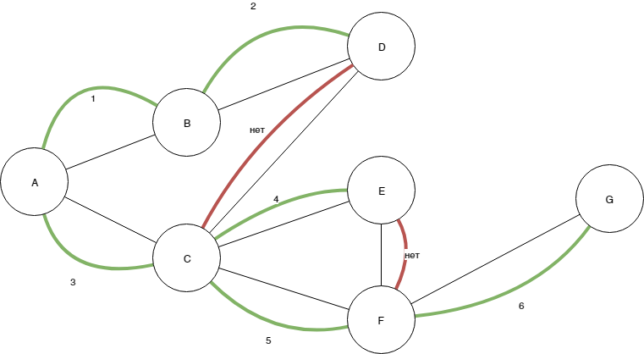
Поиск в глубину
Определение

Slide 18
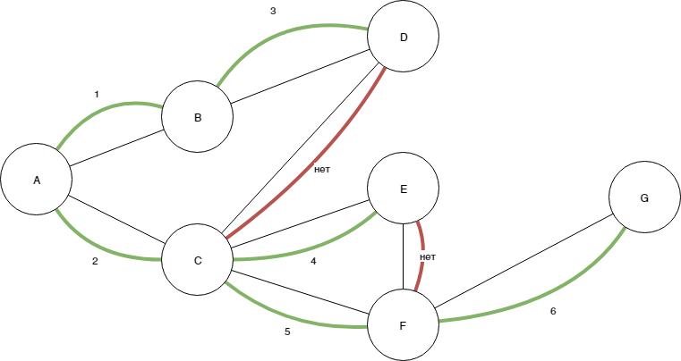
Поиск в ширину
Определение

Slide 19
Поиск кратчайшего пути
Определение
Для поиска кратчайшего пути в графе часто используют поиск в ширину, так же существует некоторый набор различных решений этой задачи:
Алгоритм Дейкстры находит кратчайший путь от одной из вершин графа до всех остальных. Алгоритм работает только для графов без рёбер отрицательного веса.
Алгоритм Беллмана — Форда находит кратчайшие пути от одной вершины графа до всех остальных во взвешенном графе. Вес рёбер может быть отрицательным.
Алгоритм поиска A* находит маршрут с наименьшей стоимостью от одной вершины (начальной) к другой (целевой, конечной), используя алгоритм поиска по первому наилучшему совпадению на графе.
Алгоритм Флойда — Уоршелла находит кратчайшие пути между всеми вершинами взвешенного ориентированного графа.
Алгоритм Джонсона находит кратчайшие пути между всеми парами вершин взвешенного ориентированного графа.
Алгоритм Ли (волновой алгоритм) основан на методе поиска в ширину. Находит путь между вершинами s и t графа (s не совпадает с t), содержащий минимальное количество промежуточных вершин (рёбер). Основное применение — трассировки электрических соединений на кристаллах микросхем и на печатных платах. Также используется для поиска кратчайшего расстояния на карте в стратегических играх.
Поиск кратчайшего пути на основе алгоритма Килдала[.

Slide 20
Спасибо за внимание

